Slide 1
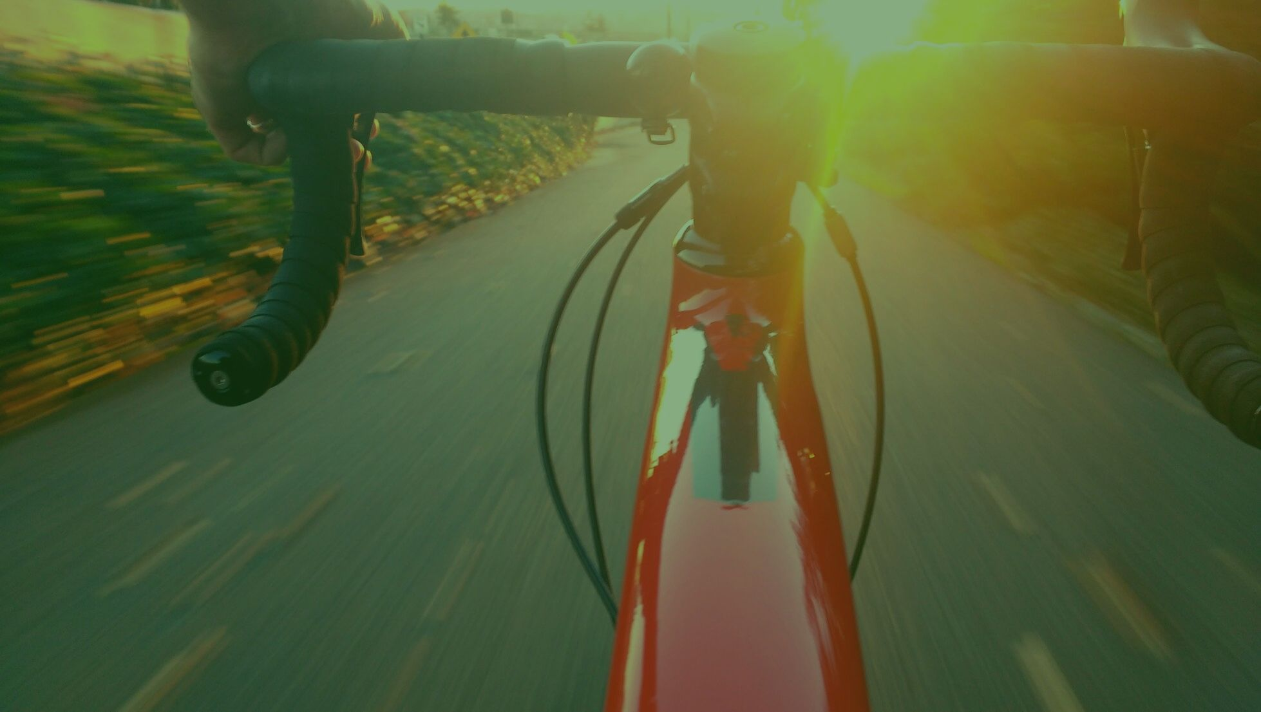

SAI DE BIKE

Slide 2
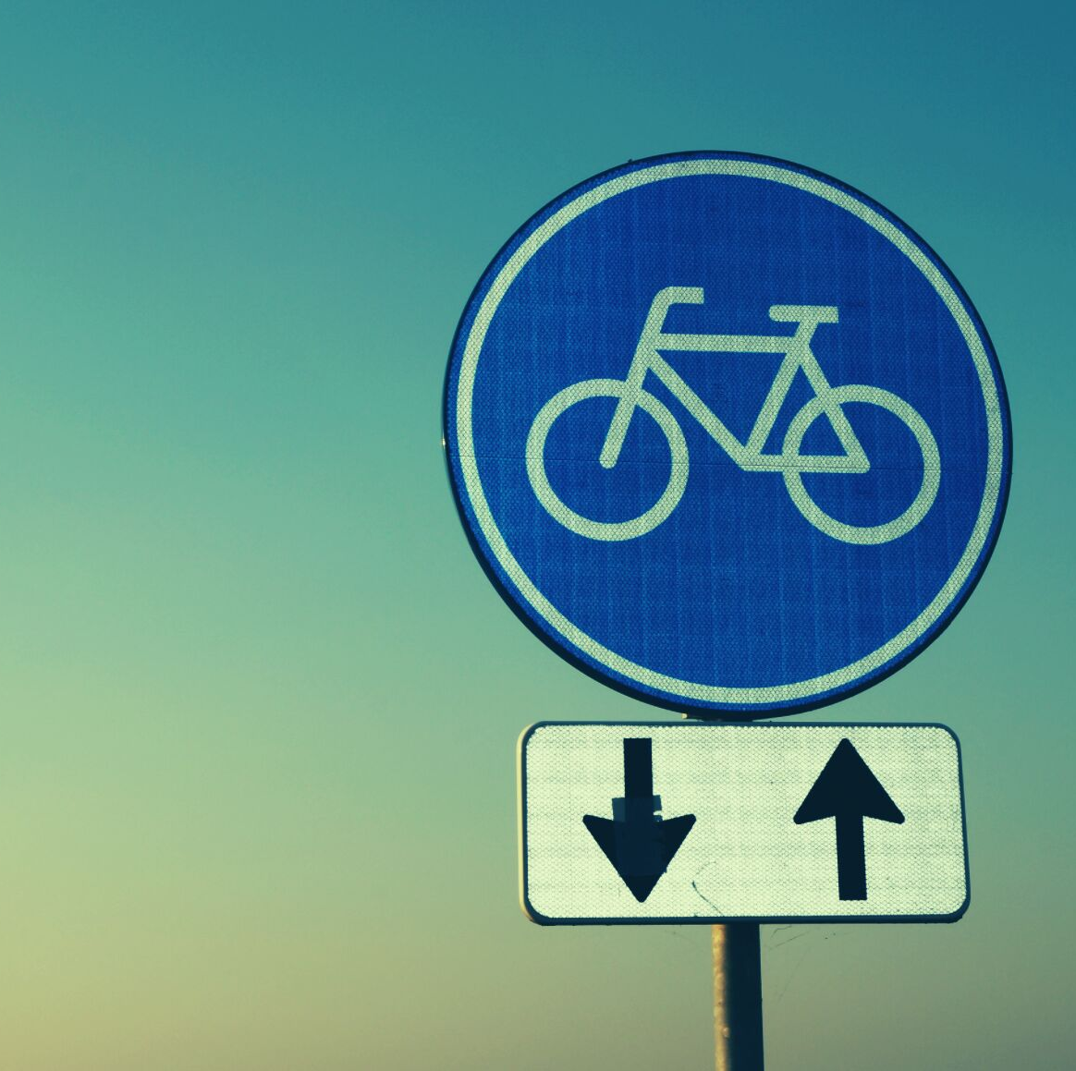
JÁ PEGOU TRÂNSITO HOJE?
EM SÃO PAULO AS PESSOAS FICAM, EM MÉDIA, 2H40 NO TRÂNSITO TODOS OS DIAS

Slide 3
PESQUISA
Não
15.9%
Não
7.7%
Não
39.8%
Sim
60.2%
Sim
84.1%
Sim
92.3%
ANDAM DE BIKE
TRANSPORTE
ROTA
A cada 450 pessoas ao menos 271 andam de bicicleta.
Dessas, maioria escolheria a bicicleta como forma de fugir do trânsito.
Porém, poucos conhecem as rotas de ciclofaixas/ciclovias.

Slide 4

PENSANDO NISSO...

Slide 5

NOSSO OBJETIVO
TRAZER O MAPEAMENTO DE...
Oficinas
Bicicletários
Rotas
Bike Friendly
E MUITO MAIS!

Slide 6
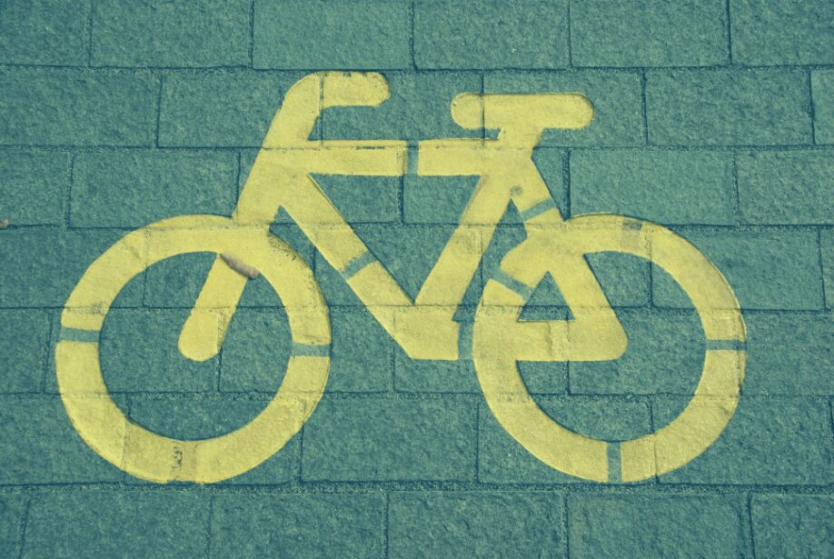

EXPECTATIVA DE CRESCIMENTO
Associação Nacional de Transportes Públicos - ANTP
AUMENTO DE FLUXO
Segundo uma pesquisa da Ciclocidade, após a instalação de uma ciclovia em uma rua ou avenida, o fluxo de bicicletas na região aumenta em até 200%.

Slide 7
PÚBLICO ALVO
CONCENTRAÇÃO DE IDADE ENTRE AS DUAS FAIXAS 19 A 49 ANOS, DISPOSTOS A TROCAR SEU MEIO DE TRANSPORTE PELA BIKE
200
150
100
50
0
14 - 18
19 - 30
31 - 49
50 - 60
+ 60

Slide 8
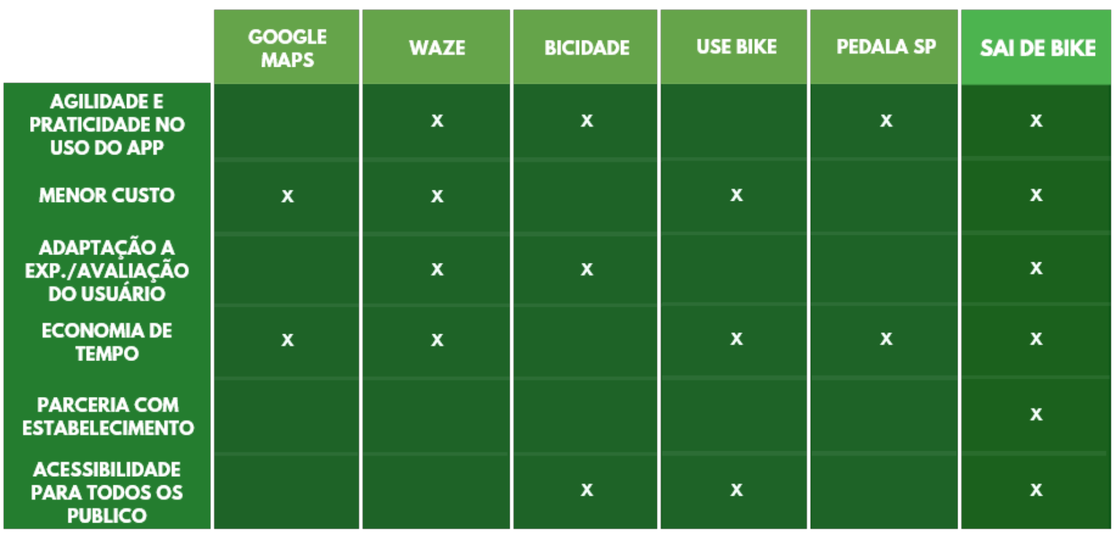
CONCORRENTES

Slide 9
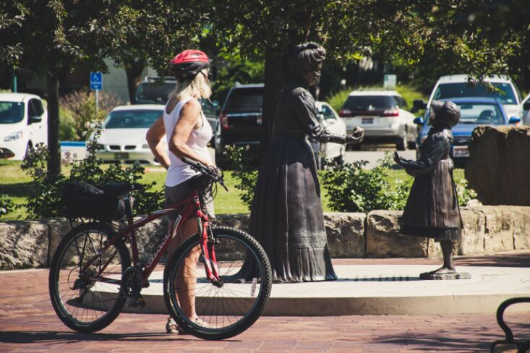
MAS, POR QUE ESCOLHER O "SAI DE BIKE"?
MAIS SEGURANÇA PARA OS CICLISTAS
Através de sugestões dos melhores trajetos da cidade.
COMPARTILHAMENTO DE EXPERIENCIA
Possibilidade dos usuários interagirem com o local, indicando problemas (buracos ou rotas ruins), classificando rotas (segurança, trajeto), etc.
PARCERIAS COM ESTABELECIMENTO
Abrangendo locais para manutenção e estacionamento que estarão disponíveis para a localização.

Slide 10
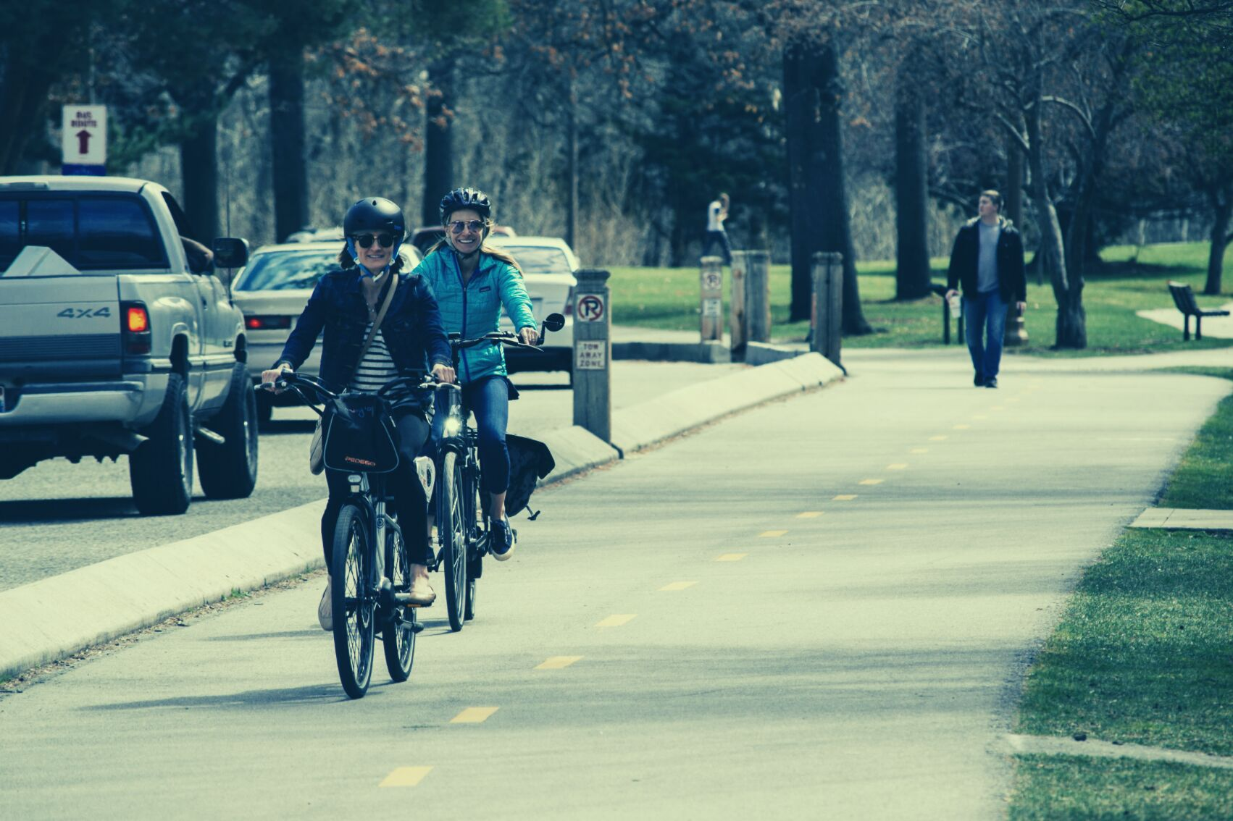
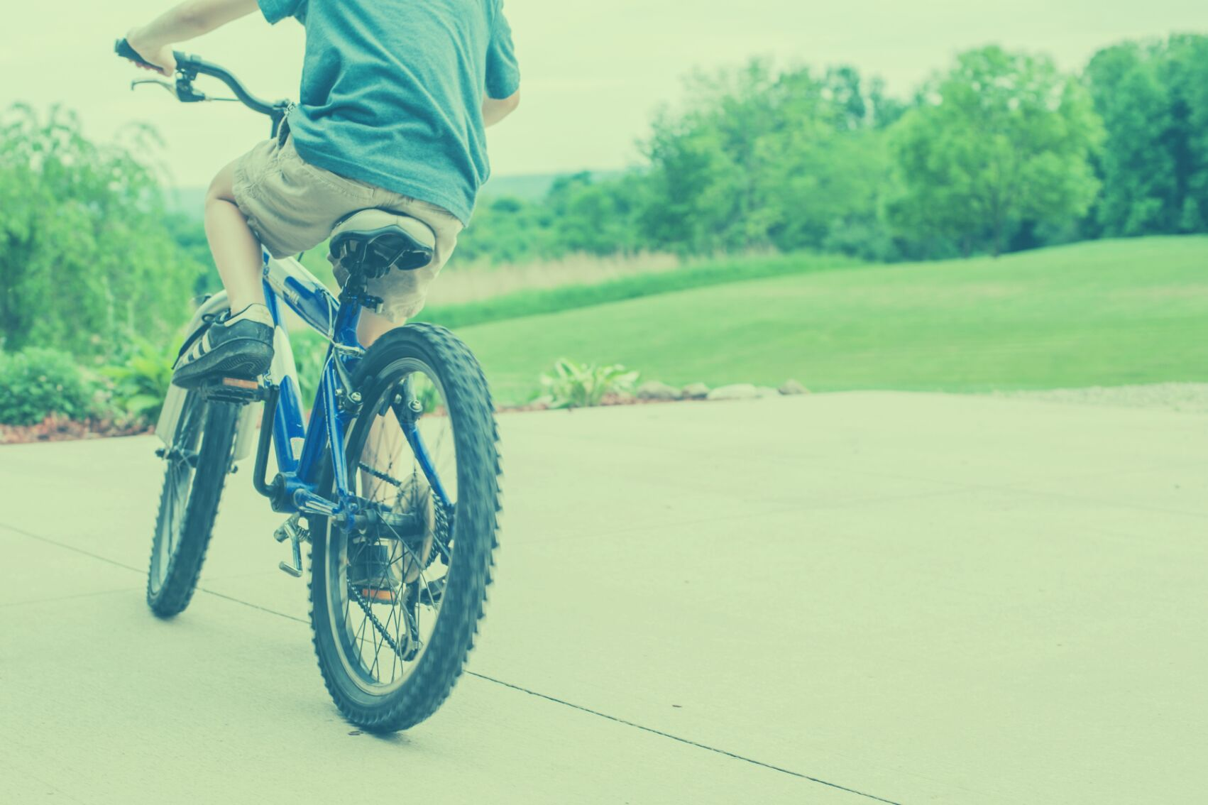
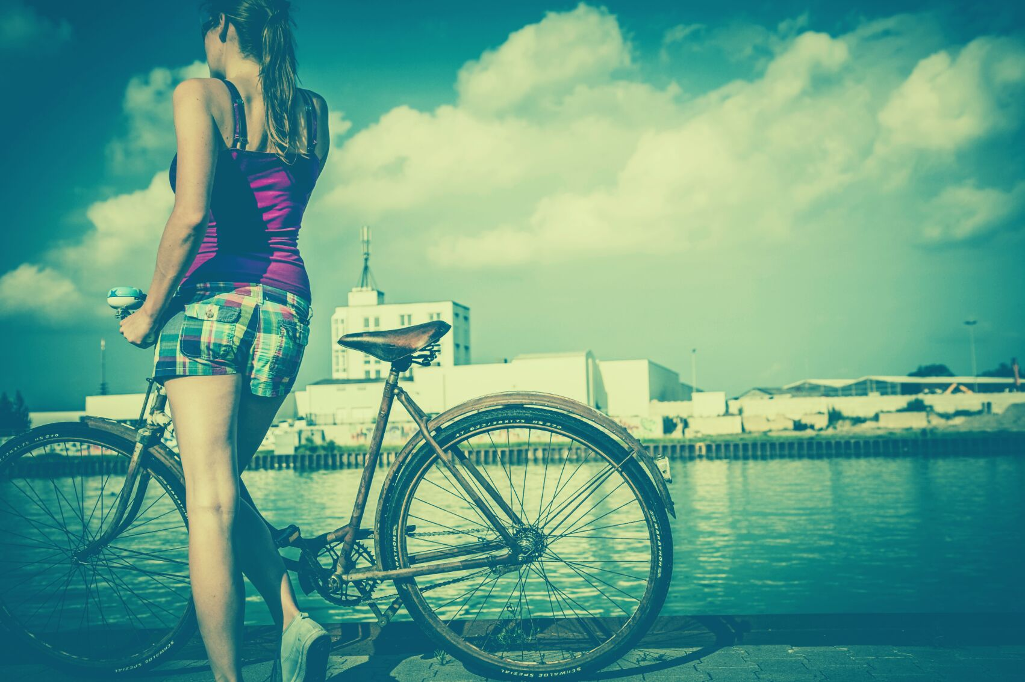
PEDALE COM SEGURANÇA UTILIZANDO AS MELHORES ROTAS DA CIDADE.

Slide 11
FONTES DE RECEITA
PREMIUM
PAGAMENTOS
ANÚNCIOS
Assinaturas para obter os privilégios da conta premium.
Percentual (%) das transações feitas pelo aplicativo.
Anuncios para dispositivos móveis integrando anúncios em banner, intersticiais ou em vídeo no nosso aplicativo.

Slide 12
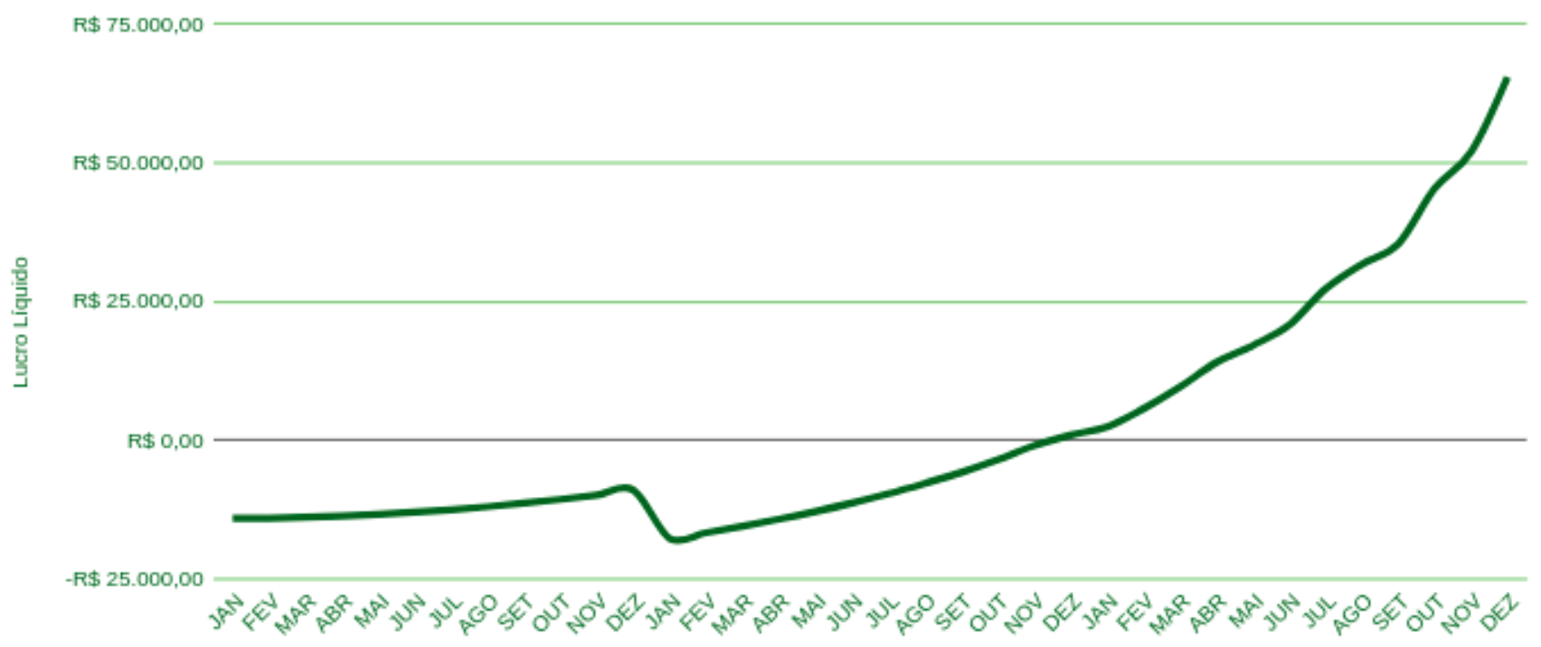
PROJEÇÕES - CURVA J

Slide 13
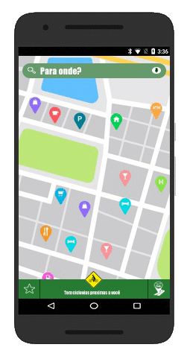
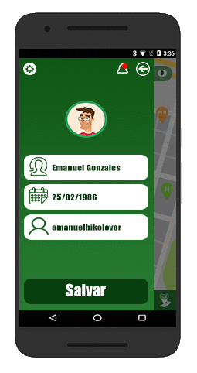
NOSSO APP

Slide 14
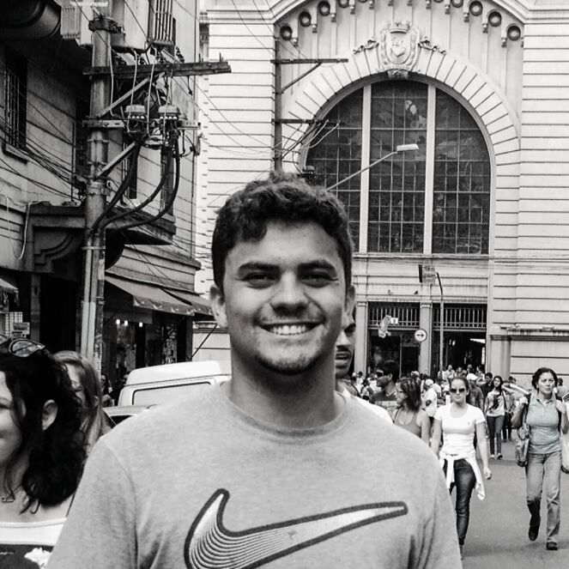
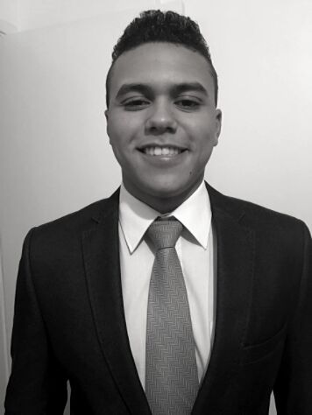

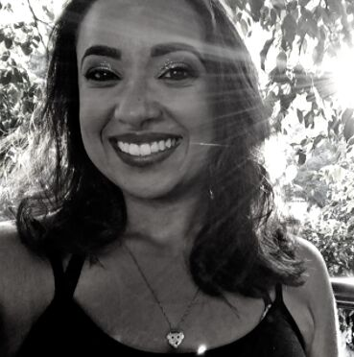
TIME SAI DE BIKE
ELTON MORAIS
MATHEUS ROMANO
GIOVANNA BARBOSA
BRUNA OLIVEIRA
Desenvolvimento
Desenvolvimento
Gestão do Projeto
Design e Marketing

Slide 15

OBRIGADO!
"Andar de bicicleta faz com que percebamos detalhes nunca antes percebido por nós"
J. BIGO

